Slide 1
ODM PUBLIC SCHOOL
CLASS :3
SUBJECT : ODIA
CHAPTER NUMBER: 11
CHAPTER NAME : ଏକତାର ବଳ
SUBTOPIC : ଅଭ୍ୟାସ – ୩ ପ୍ରଶ୍ନ ଉତ୍ତର ଓ ବାକ୍ୟ ଗଠନ

Slide 2
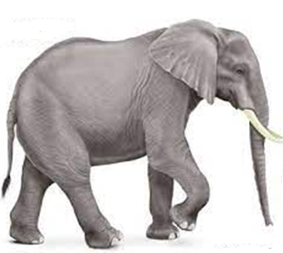
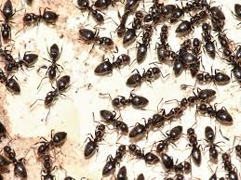
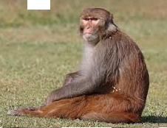
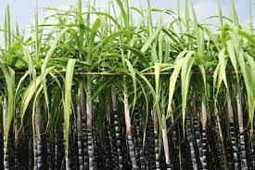
ଏକତାର ବଳ

Slide 3
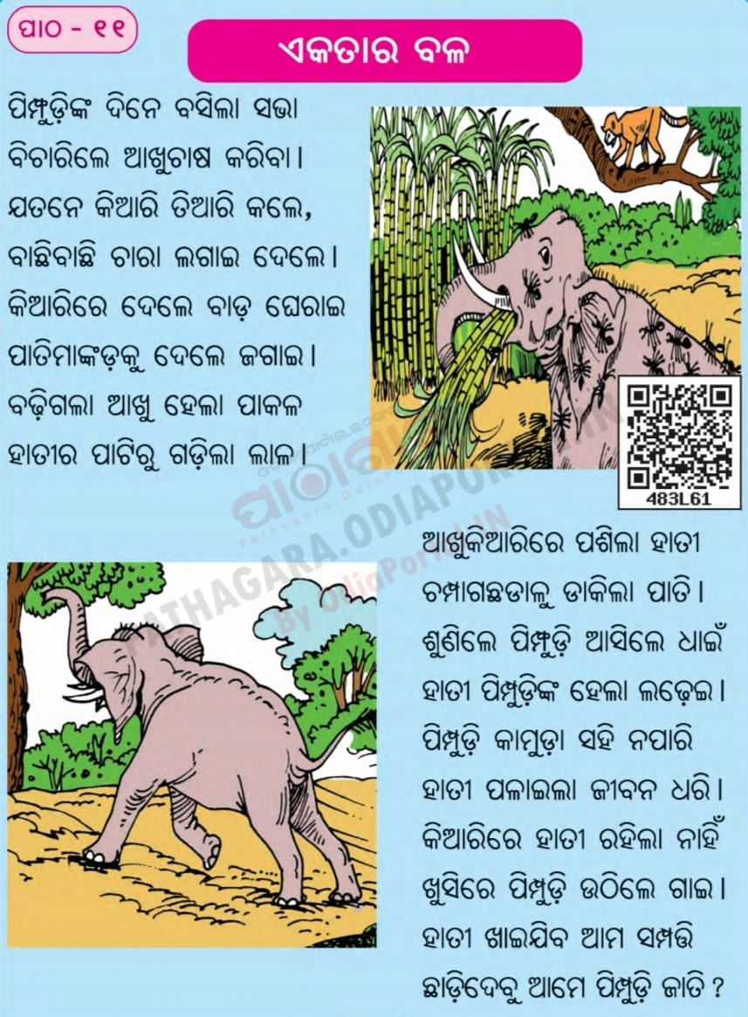

Slide 4
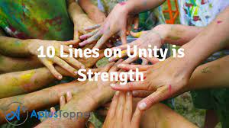
ମିଳିମିଶି କାମ କଲେ , ବିପଦ ନ ପଡଇ ଭଲେ

Slide 5
ଅଭ୍ୟାସ – ୩ ପଦ୍ୟଟି ପଢି ଉତ୍ତର ଲେଖ |
ପିମ୍ପୁଡିମାନେ କି ଚାଷ କରିବା ପାଇଁ ବିଚାର କଲେ ?
କିଏ କିଆରି ଜଗିଲା ?
କଣ ଦେଖି ହାତୀର ପାଟିରୁ ଲାଳ ଗଡିଲା ?
ପାତି କେଉଁଠାରୁ ଡାକ ଦେଲା ?
ପାତିର ଡାକ ଶୁଣି ପିମ୍ପୁଡିମାନେ କଣ କଲେ ?
ପିମ୍ପୁଡିମାନେ ହାତୀ କବଳରୁ କିପରି ଆଖୁ କିଆରିକୁ
ରକ୍ଷା କଲେ ?

Slide 6
ଅଭ୍ୟାସ – ୩ ପଦ୍ୟଟି ପଢି ଉତ୍ତର ଲେଖ |
୧-ପିମ୍ପୁଡିମାନେ କିଚାଷ କରିବା ପାଇଁ ବିଚାର କଲେ ?
ଉ- ପିମ୍ପୁଡିମାନେ ଆଖୁ ଚାଷ କରିବା ପାଇଁ ବିଚାର କଲେ
୨-କିଏ କିଆରି ଜଗିଲା ?
ଉ- ପାତିମାଙ୍କଡ କିଆରି ଜଗିଲା |
୩-କଣ ଦେଖି ହାତୀର ପାଟିରୁ ଲାଳ ଗଡିଲା ?
ଉ- ପାକଳ ଆଖୁ ଦେଖି ହାତୀର ପାଟିରୁ ଲାଳ ଗଡିଲା |

Slide 7
ଅଭ୍ୟାସ – ୩ ପଦ୍ୟଟି ପଢି ଉତ୍ତର ଲେଖ |
୪- ପାତି କେଉଁଠାରୁ ଡାକ ଦେଲା ?
ଉ-ଚମ୍ପାଗଛ ଡାଳରୁ ପାତି ଡାକ ଦେଲା |
୫-ପାତିର ଡାକ ଶୁଣି ପିମ୍ପୁଡିମାନେ କଣ କଲେ ?
ଉ- ପାତିର ଡାକ ଶୁଣି ପିମ୍ପୁଡିମାନେ ଧାଇଁ ଆସିଲେ |
୬-ପିମ୍ପୁଡିମାନେ ହାତୀକବଳରୁ କିପରି ଆଖୁକିଆରିକୁ ରକ୍ଷାକଲେ ?
ଉ-ପିମ୍ପୁଡିମାନଙ୍କ କାମୁଡା ସହି ନ ପାରି ହାତୀ ଜୀବବିକଳରେ ଆଖୁକିଆରି ଛାଡ଼ି ପଳାଇଗଲା, ଏହିପରି ଭାବରେ ପିମ୍ପୁଡିମାନେ ହାତୀ କବଳରୁ କିପରି ଆଖୁ କିଆରିକୁ ରକ୍ଷା କଲେ ?

Slide 8
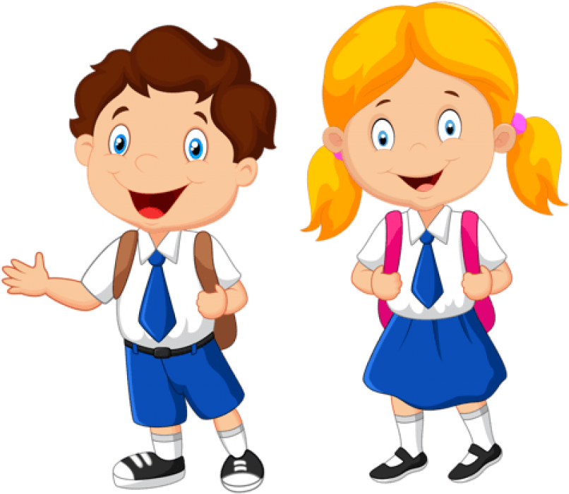
ପ୍ରତ୍ୟେକ ଶବ୍ଦକୁ ବ୍ୟବହାର କରିଗୋଟିଏ ଲେଖାଏଁ ବାକ୍ୟ ଲେଖ | ଚାନ୍ଦୁଆ – ସୁନ୍ଦର - ଚମ୍ପାଫୁଲ - ପିମ୍ପୁଡି- ସମ୍ପତ୍ତି- ହାତୀ- ଆଖୁ-

Slide 9
ପ୍ରତ୍ୟେକ ଶବ୍ଦକୁ ବ୍ୟବହାର କରିଗୋଟିଏ ଲେଖାଏଁ ବାକ୍ୟ ଲେଖ | ଚାନ୍ଦୁଆ – ପିପିଲିରେ ଚାନ୍ଦୁଆ ମିଳେ | ସୁନ୍ଦର –ବଗିଚାରେ ଫୁଲ ଗୁଡିକ ବହୁତ ସୁନ୍ଦର ଦେଖାଯାଉଛି | ଚମ୍ପାଫୁଲ –ଚମ୍ପାଫୁଲର ସୁଗନ୍ଧ ସମସ୍ତଙ୍କୁ ଭଲ ଲାଗେ | ପିମ୍ପୁଡି- ପିମ୍ପୁଡି ଏକ ପରିଶ୍ରମୀ ଜୀବ | ସମ୍ପତ୍ତି- ବନ୍ୟସମ୍ପତ୍ତି ର ସୁରକ୍ଷା କରିବା ଉଚିତ | ହାତୀ- ହାତୀ ଏକ ବଳଶାଳୀ ଜୀବ | ଆଖୁ- ଆଖୁ ରସରୁ ଗୁଡ ତିଆରି ହୁଏ |

Slide 10
ଗୃହକର୍ମ
ଶ୍ରେଣୀଫର୍ଦ୍ଦ ଟିକୁ ମନେରଖ |

Slide 11
ଲବ୍ଧ ଜ୍ଞାନର ଫଳାଫଳ- ପିଲାମାନଙ୍କର ଶ୍ରବଣ,କଥନ,ପଠନ ଓ ଲିଖନ ଶୈଳୀର ଅଭିବୃଦ୍ଧି ଘଟିବ |

Slide 12
THANKING YOU
ODM EDUCATIONAL GROUP

